Slide 1
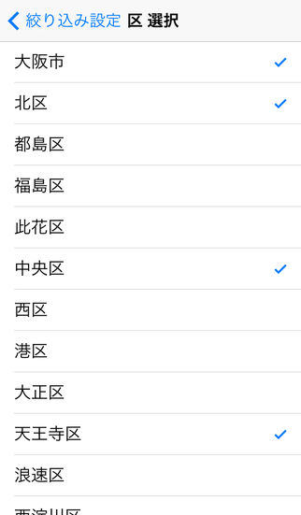
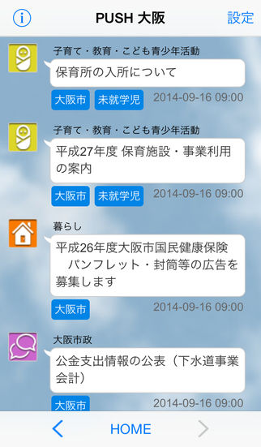
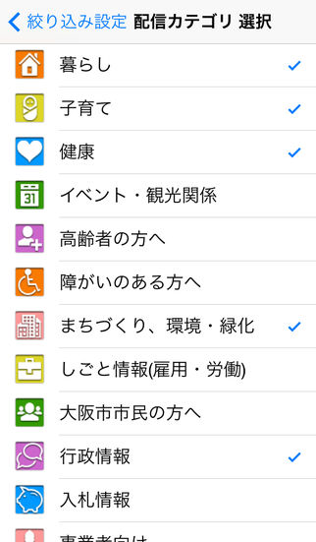
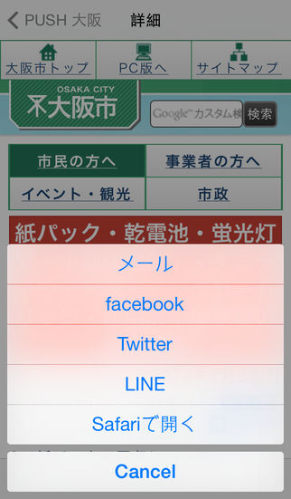
PUSH大阪
行政の新着情報から、自分に必要な、関心のある情報のみを自動的に収集して通知
平成30年2月21日版
防犯
医療
教育等
防災
減災
少子
高齢
産業
創出
By 「PUSH大阪」開発Team
「行政が発信する情報がなかなか市民に届かない」 という課題を、ユーザが「関心のある情報のみを簡単に取得できる仕組み」で解決しよう！というサービス。現在大阪市全24区がホームページで配信している新着情報を自動で収集して閲覧できます。
（2015年4月 サービス開始）
選択したカテゴリ、地域に該当する行政の新着情報を一覧表示。アイコンをクリックすると、情報ソースへ遷移。
PUSH大阪 誕生の キッカケ
行政の様々な部署が定期／不定期で発行する新着情報を確認するためには、それぞれのHPに行く必要があった。
結果として、「行政が発信する情報がなかなか市民に届かない」状況にあり、住民サービス向上の観点からの工夫が必要となっていた。
メーン画面
（検索結果表示画面）
PUSH大阪 でこう 変わった！
検索条件設定画面
ユーザーが必要とする、関心のあるカテゴリ、地域を設定することで、該当する新着情報のみを検索。
この他、性別、データの検索対象期間の設定も可能。
市民からは、必要とする、関心のある情報を、簡単に漏れなく入手することができ、便利になったとの声があった。
（利用者数は増加傾向にあり、現在4,000人程度）
記事の詳細は、SNS等で共有することができる。
新着情報を市民に見てもらう機会を増やすことにつながり、施策の市民への浸透、行政の透明性の向上につなげることができた。
記事の詳細

Slide 2
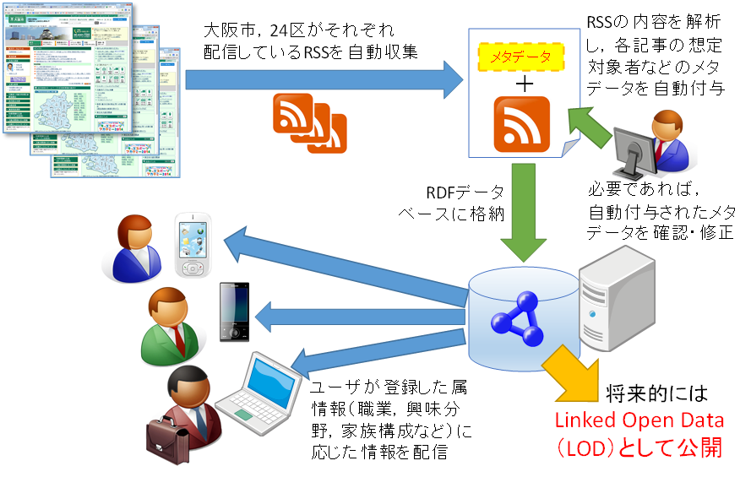
PUSH大阪
行政の新着情報から、自分に必要な、関心のある情報のみを自動的に収集して通知
平成30年2月21日版
防犯
医療
教育等
防災
減災
少子
高齢
産業
創出
By 「PUSH大阪」開発Team
自治体側には新たにデータを作成するといった負担をかけることなく、すぐにサービス実現が可能
使用データ
大阪市HPの新着・更新情報
大阪市：統計情報一覧 等
データ形式
HP新着・更新情報：RSS1.0、RSS2.0、ATOM等
統計情報一覧：CSV
PUSH大阪は、「Civic Hack Osaka 2014」をきっかけに、大学職員、行政職員、民間技術者の有志によって構成された「「PUSH大阪」開発Team」によって、「行政が発信する情報が、なかなか市民に届かない」、しかし新しい仕組みを導入する際に、「行政職員の作業コストを増加させたくない」という課題に対し、「既存の情報・仕組みを、うまく活用することで解決しよう」というアプロ―チで解決することを目指し、開発がスタートした。
提供形態
Webアプリ、スマートフォンホアプリ
受賞歴
大阪から考えるCivicTechアプリコンテスト（2015）
「アプリ・Webサービス部門グランプリ」
地域
大阪市
全国にサービス範囲を拡大！
PUSH大阪の実現イメージ
「PUSH大阪」開発Teamでは、「PUSH大阪」の性能向上、利用促進に向けて、PUSH大阪から機能を拡張した「PUSH豊中市」の共同研究等に取り組んでいる。
さらに、「PUSH広報」というサービスで、大阪市以外の全国約80の団体（新潟市、横浜市、千葉市、神戸市、福岡市等）にもサービス範囲を拡大している。今後は行政機関の発信情報だけでなく、地域コミュニティの情報など、対象となる情報の拡大についても検討する予定である。
PUSH大阪は、自治体がホームページで公開している新着情報のRSS（Rich Site Summery）を自動的に収集し、内容を解析して、「想定している対象者、記事のカテゴリ」などの属性情報（メタデータ）を自動付与した上で、データベースに格納している。
PUSH大阪を活用した自治体は、RSSファイルを最低限指定するだけでよく（追加コストはほとんど不要）、すぐにサービスを実現・展開することができる。また今後も簡単に拡大していくことができる。

